Slide 1
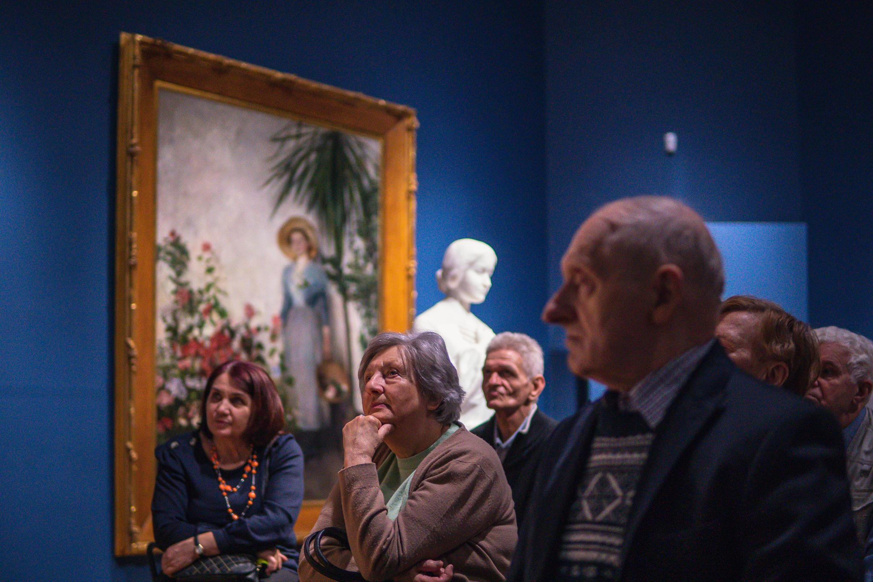


Dobre życie, dłużej
Innowacje społeczne na rzecz osób starszych

Slide 2



Webinar informacyjny
Agnieszka Sokolnicka Marta Białek-Graczyk
Generator Innowacji. Sieci Wsparcia 3 jest realizowany przez PCG Polska
w partnerstwie z Towarzystwem Inicjatyw Twórczych „ę”. Projekt jest
w 95% finansowany przez Fundusze Europejskie dla Rozwoju Społecznego,
a w 5% przez budżet państwa.

Slide 3
Co będzie na spotkaniu?
Nowa długowieczność i jej wyzwania
Od idei do wdrożenia, czyli jak się rozwija innowacja społeczna
Dlaczego warto być innowatorem, innowatorką

Slide 4
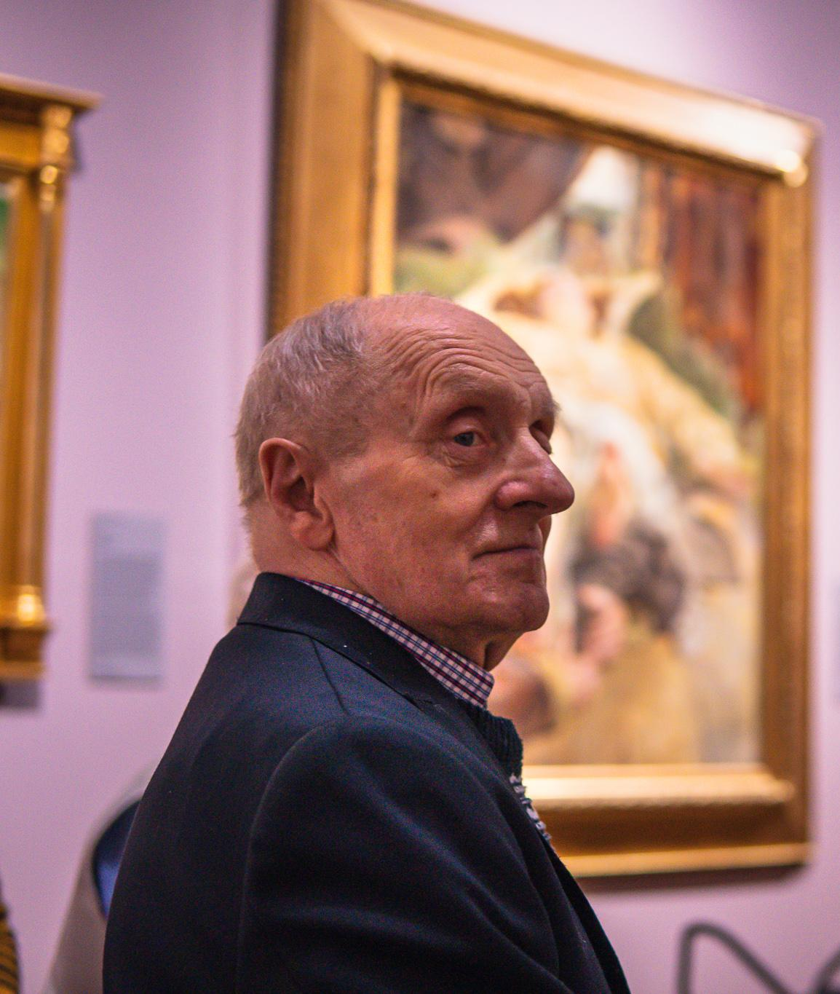
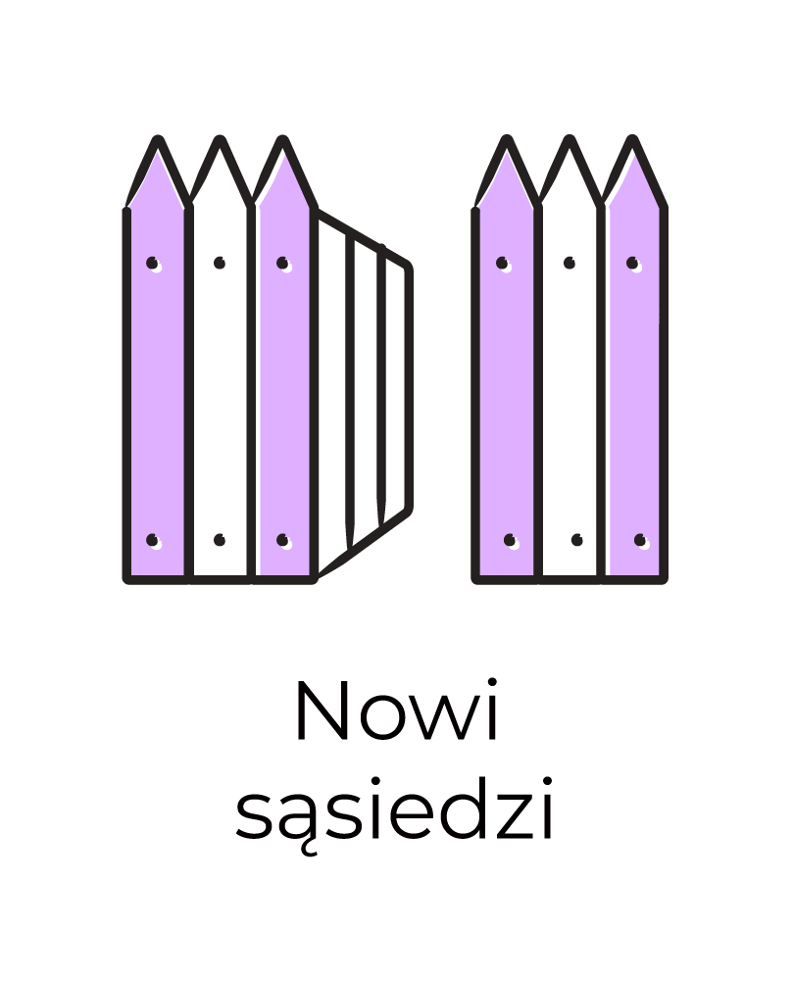
Długowieczność
Wydłużenie średniej długości życia
Zwiększenie aktywności i produktywności w późnym wieku
Zróżnicowane ścieżki życia
Nowe modele rozwiązań społecznych

Slide 5

Wyzwania
Życie “od nowa” na emeryturze
Dobra kondycja i zdrowie, również psychiczne
Radzenie sobie z chorobą, śmiercią, żałobą
Samodzielna obsługa codzienności
Wsparcie grup szczególnie wrażliwych
Mierzenie się z samotnością, izolacją i wykluczeniem
Zamieszkiwanie - nowe potrzeby i pokonywanie barier
Odporność na dezinformację, oszustwa i scamy

Slide 6

Wyzwania
Wiedza, świadomość i aktywność obywatelska starszych osób
Udział starszych osób w kulturze - jak je włączać? jak angażować?
Całościowe wsparcie osób starszych żyjących na wsi
Przeciwdziałanie przemocy wobec starszych osób
Solidarność międzypokoleniowa: dialog, zrozumienie i współpraca
Społeczne sieci wsparcia dla opiekunek i opiekunów rodzinnych

Slide 7
Wyzwania
Wsparcie dla osób migranckich w znajdowaniu pracy i mieszkania
Starsze osoby w nowej rzeczywistość kulturowej - jak je włączać i angażować?
Funkcjonowanie w nowym systemie: prawo, urzędy, banki, opieka zdrowotna, pomoc społeczna
Dobre sąsiedztwo: jesteśmy inni, umiemy się porozumieć

Slide 8

Wyzwania
Przestrzeń dla wszystkich - międzypokoleniowe miejsca użyteczności publicznej
Dostosowanie instytucji i usług publicznych do potrzeb osób starszych
Międzypokoleniowość w pracy - pokonywanie barier, przełamywanie stereotypów
Tworzenie programów wspierających aktywność zawodową
Wspieranie opiekunów rodzinnych w ich miejscu pracy
Osoby starsze jako świadomi konsumenci

Slide 9
Dostosowanie instytucji i usług publicznych do potrzeb osób starszych
Z czym się wiąże wyzwanie?
Kto się z tym wyzwaniem mierzy?
Co możesz z tym zrobić?
Inspiracje

Slide 10
Innowacja stwarza osobom z chorobami otępiennymi warunki do kontaktu z kolekcjami sztuki, a edukatorki i edukatorów muzealnych wyposaża w wiedzę niezbędną do pracy z tą grupą odbiorczą.
Tym samym zmniejsza jej społeczną izolację, przynosząc radość i uśmiech na twarzach seniorek i seniorów oraz dając wytchnienie ich opiekunkom i opiekunom.
Muzeum Pamięci

Slide 11
W poszukiwaniu nowatorskich rozwiązań
PCG Polska i Towarzystwo Inicjatyw Twórczych „ę” czekają na pomysły i obserwacje, które:
pomogą włączać osoby starsze w życie społeczne,
uruchomią lokalne i sąsiedzkie sieci wsparcia dla osób starszych i ich opiekunów,
sprawią, że instytucje będą oferować usługi wysokiej jakości, dostępne dla osób starszych,
poprawią warunki życia osób starszych z doświadczeniem migranckim i uchodźczym.

Slide 12
Dwie ścieżki
Ścieżka 1. Zgłaszasz pomysł lub zalążek pomysłu na innowację
Ścieżka 2. Zgłaszasz obserwację wyzwania społecznego, które chcesz razem z nami zmienić w innowacyjne rozwiązanie.
Niezależnie od ścieżki, którą wybierzesz, otrzymasz od nas takie samo długofalowe wsparcie.

Slide 13
Innowacyjne, czyli jakie?
nowe usługi i metody, których jeszcze nikt nie stosował w Polsce;
ulepszenie istniejących rozwiązania – dodawane sensowne, nieoczywiste elementy, dzięki którym rozwiązanie będzie nowatorskie;
rozwiązania, które sprawdziły się w innych krajach przeniesione na polski grunt.

Slide 14
Innowacje społeczne
oddolne
sprytne
realne do wdrożenia
odpowiadają na autentyczne potrzeby
efektywne
funkcjonują w “oderwaniu od autora, autorki

Slide 15

Od idei do wdrożenia rozwiązania, czyli jak rozwija się innowacja społeczna
POTRZEBA
ZMIANA SPOŁECZNA
POMYSŁ
SKALOWANIE MODELU
TESTOWANIE
EWALUACJA

Slide 16
Kto może się zgłosić?
grupy nieformalne
organizacje pozarządowe, podmioty publiczne, firmy
osoby z doświadczeniem w działaniach społecznych, edukacyjnych, medycznych, pomocowych
artyści, designerzy, projektanci usług, programiści, psycholodzy, socjolodzy, opiekunowie, badacze
inne osoby i organizacje zainteresowane tematyką projektu.

Slide 17
Co oferujemy?
Autorki i autorzy najlepszych zgłoszeń otrzymają długofalowe wsparcie:
grant na testowanie rozwiązania w wysokości do 90 tys. zł
wsparcie eksperckie o wartości od 13 do 31 tys. zł
indywidualną pomoc tutorską w rozwijaniu rozwiązania
profesjonalną promocję innowacji o wartości prawie 39 tys. zł
udział w targach, warsztatach, spotkaniach i pitchingach.
A także: przestrzeń na sprawdzanie, mylenie się i poprawianie pomysłów.

Slide 18
Dlaczego warto?
Doświadczone osoby eksperckie wspierają rozwój Waszego rozwiązania
Jest czas na przemyślenie i opracowanie różnych opcji
Otrzymujecie wsparcie badawcze podczas przygotowania rozwiązania
Sprawdzacie czy rozwiązanie działa (testowanie) i poprawiacie na podstawie ewaluacji
Rozbudowujecie sieć kontaktów i poszerzacie horyzonty
Robicie zmianę społeczne i stajecie się innowatorami, innowatorkami

Slide 19
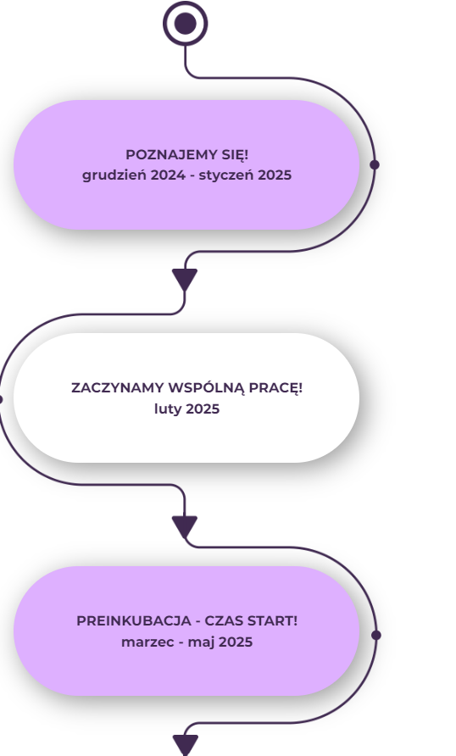
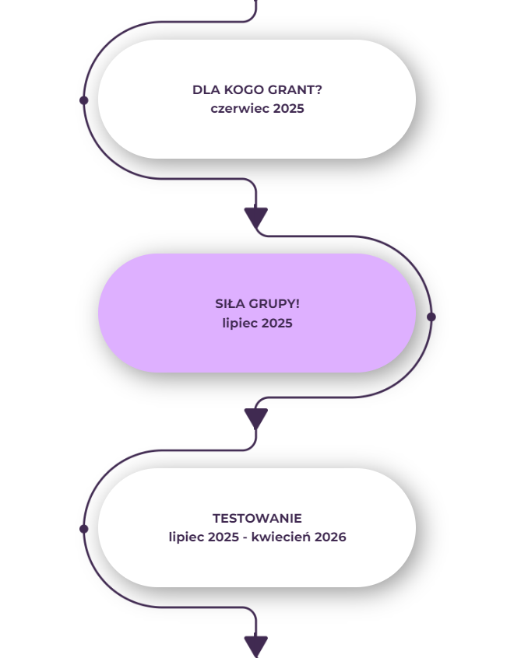
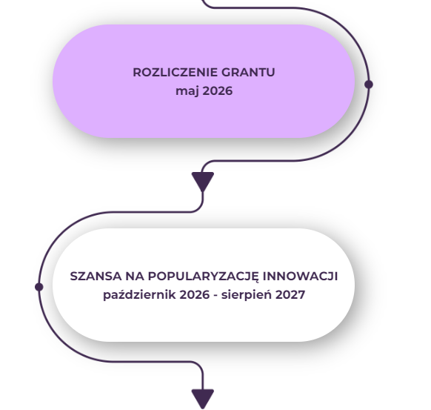

Nasza podróż zaczyna się teraz
Kontynuacja działań

Slide 20
Następne kroki
Kolejne webinary:
        ZAINSPIRUJ SIĘ – 16 I 17 października
        KONSULTUJ POMYSŁ, OBSERWACJĘ – 21 i 22 października
Baza wiedzy
Quiz
Przewodnik
Na zgłoszenie masz czas do 31 października

Slide 21
Chcesz wiedzieć więcej? Masz pytania?
Zajrzyj: www.sieciwsparcia.pl
Napisz: kontakt@sieciwsparcia3.pl
Zadzwoń: 453 547 603 lub 453 379 286

Slide 22
Dobre życie, dłużej.
Rozwijaj z nami pomysły na nową długowieczność.

